Slide 1
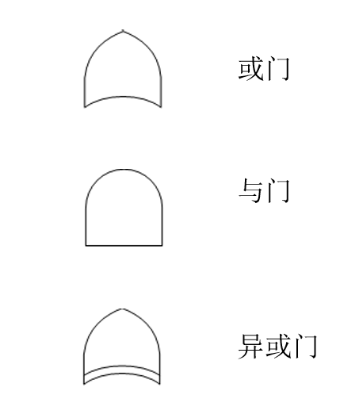
q(f)=1-(1-g(c1))*(1-g(c2))*…*(1-g(cn))
q(f) = q(c1)*q(c2)*…q(cn)
q(c1)*(1-g(c2))*…*(1-g(cn))+q(c2)*(1-g(c1))*(1-g(c3))*…*(1-g(cn))+q(cn)*(1-g(c1))*…*(1-g(cn-1))

Slide 2


叶子节点计算实现
 | 失效概率Q | 失效率λ | 时间T | 单点故障诊断覆盖率DC_{RF} | 潜伏故障诊断覆盖率DC_{LF} | 参考失效率q
根节点 | λ设置时公式计算，未设置时Q=q | 可设置 | 可设置，默认5000 | 不可设置 | 不可设置 | 如果用户设置，则使用设置值 如果用户不设置则使用子节点的失效率计算获取
中间节点 | λ设置时公式计算，未设置时Q=q | 可设置 | 可设置，默认5000 | 不可设置 | 不可设置 | 如果用户设置，则使用设置值 如果用户不设置则使用子节点的失效率计算获取
叶子节点 |  | 可设置 | 可设置，默认5000 | 可设置 | 可设置 | 如果用户设置，则使用设置值 如果用户不设置则使用计算公式
$$q=λ×{10}^{−9}×(1−{DC}_{RF})×T$$

